Slide 1
DISEÑO, CONSTRUCCIÓN E IMPLEMENTACIÓN DE UN SISTEMA MÓVIL Y DE ELEVACIÓN AUTOMÁTICO DE UNA SILLA DE RUEDAS PARA PERSONAS CON ESCLEROSIS LATERAL AMIOTRÓFICA.
PROYECTO PREVIO A LA OBTENCIÓN DEL TÍTULO DE INGENIERO EN MECATRÓNICA
Autor: Marlon Fernando Vaca Muñoz
Tutora: Ing. Johanna Tobar

Slide 2
Antecedentes
ELA
Uso de silla de ruedas
Discapacidades en el Ecuador
Cambio de matriz productiva

Slide 3
Planteamiento Del Problema
Sistema bipedestación
Sistema reclinación
Movilidad
HMI

Slide 4
Justificación E Importancia
Plan Nacional del Buen Vivir
Reducción de repercusiones físicas
Impacto psicológico
Emprendimiento

Slide 5
Objetivos
OBJETIVO GENERAL
OBJETIVOS ESPECÍFICOS
Independencia
Apoyo
Control

Slide 6
Diseño Mecatrónico

Slide 7
Planificación QFD

Slide 8
Requisitos
Cómodo
Seguro
Fuerte
Fácil de usar
Larga duración de uso
Bajo costo
Resistente
Estético
Materiales
Protecciones
Motores
HMI
Baterías
Cantidad de elementos
Estructura
Acabados

Slide 9
Requisito técnico | Peso ponderado
Materiales | 16%
Protecciones | 10%
Motores | 21%
HMI | 16%
Baterías | 12%
Cantidad de elementos | 5%
Estructura | 13%
Acabados | 8%

Slide 10
Diseño De Componentes Mecánicos

Slide 11
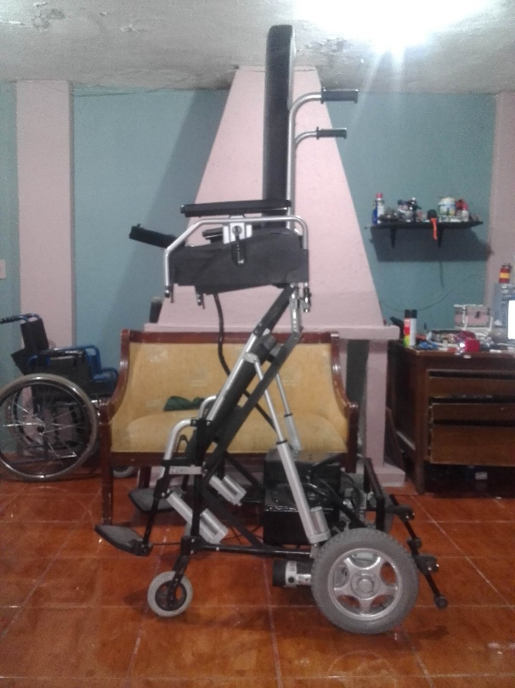
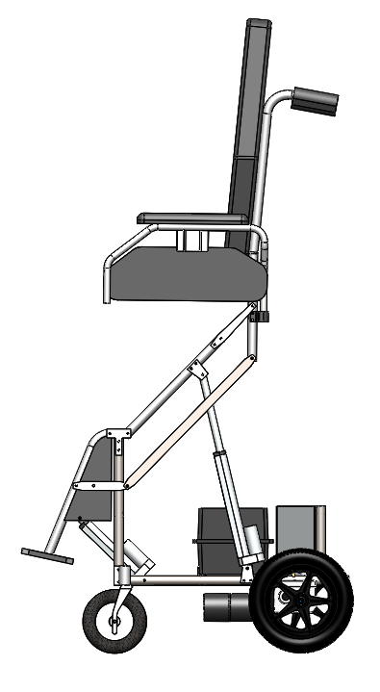
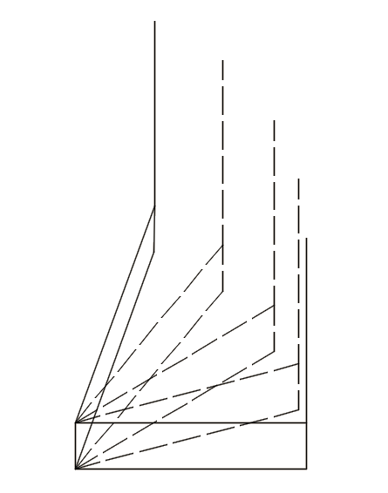
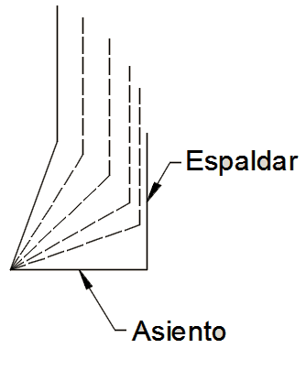
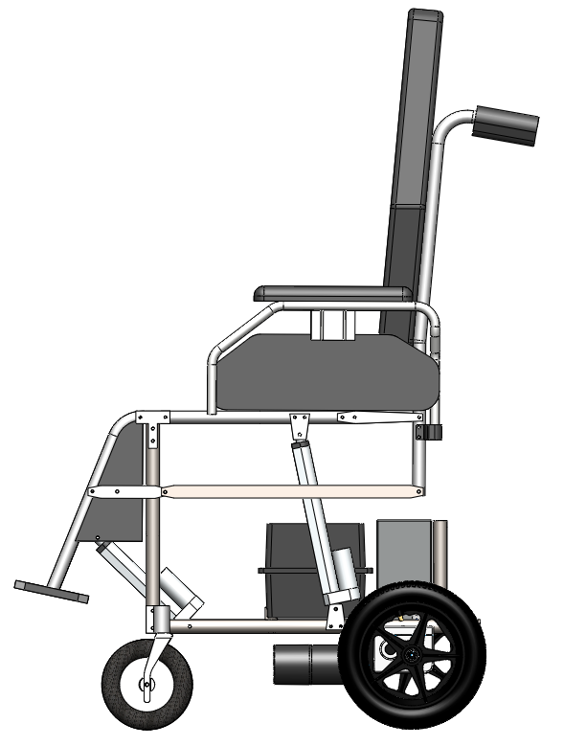
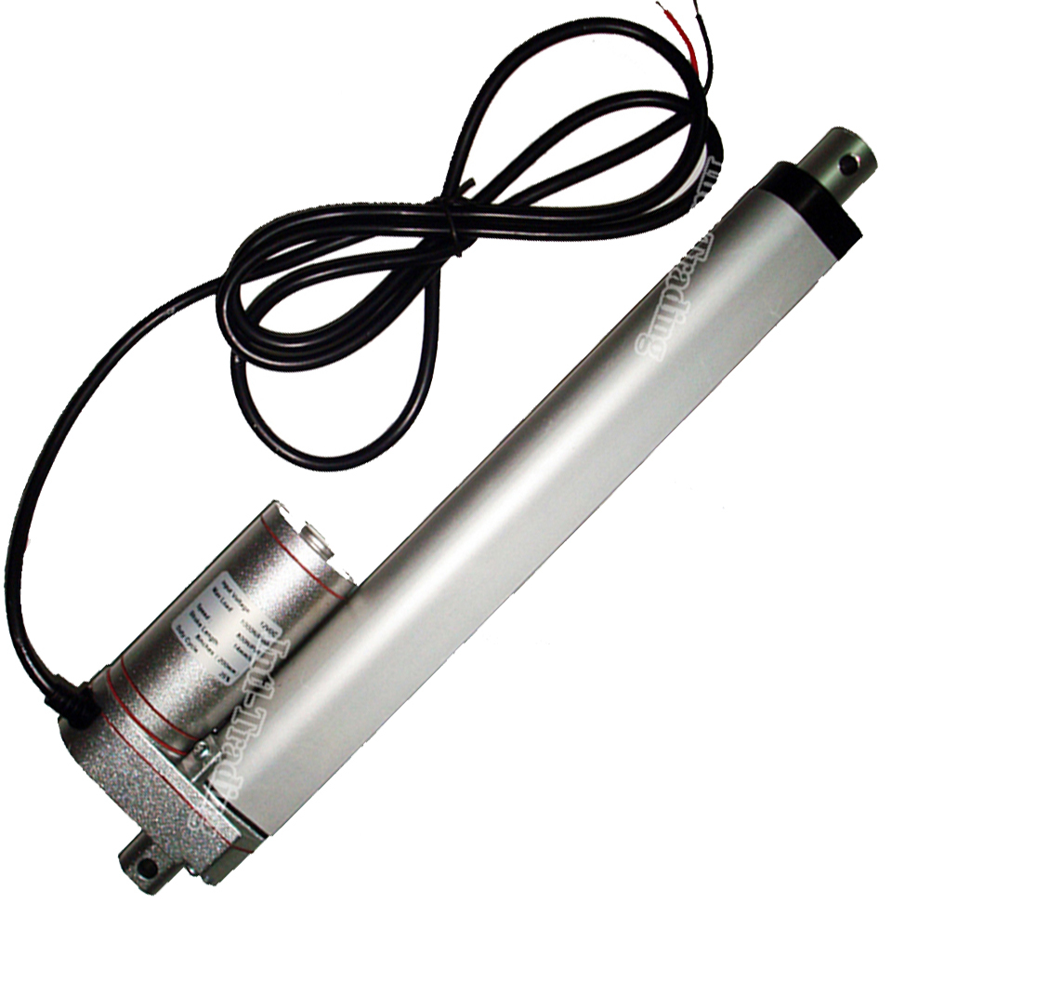
Sistema de Bipedestación
Parámetros de diseño de bipedestación
Detalle | Valor | Unidad
Velocidad de extensión | <15 | mm/s
Peso de persona a mover | 95 | Kg
Ángulo máximo de elevación | 70 | °

Slide 12
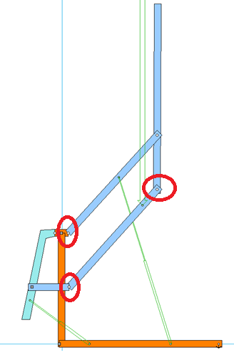
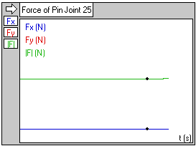

Fuerzas en movimiento de bipedestación

Slide 13
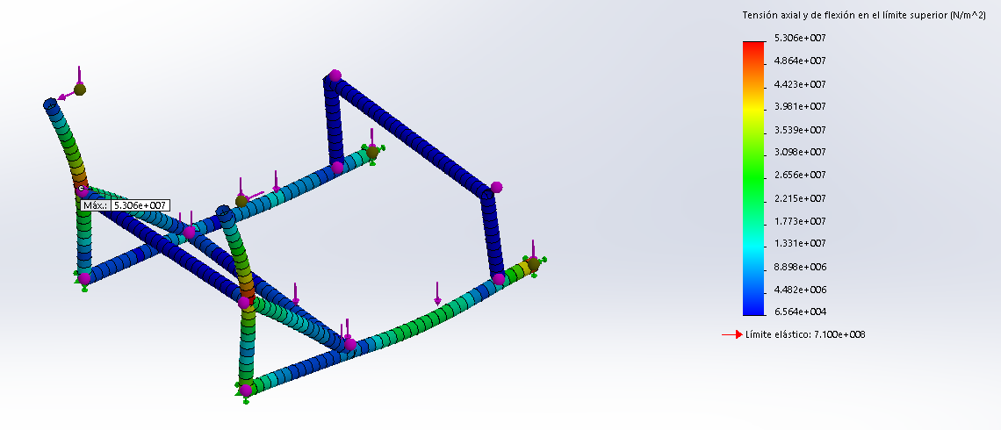

Cargas en bipedestación
$$η_{s}=\frac{δ_{perm}}{δ_{sim}} \\ η_{s}=\frac{710}{53.06} \\ η_{s}=13.4$$

Slide 14
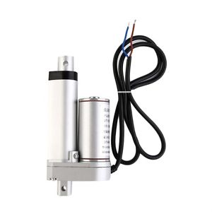
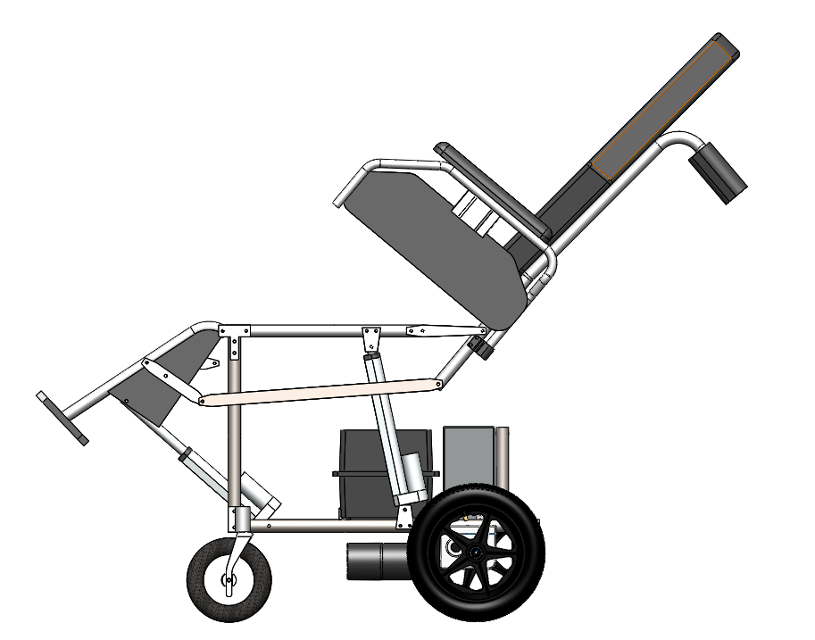
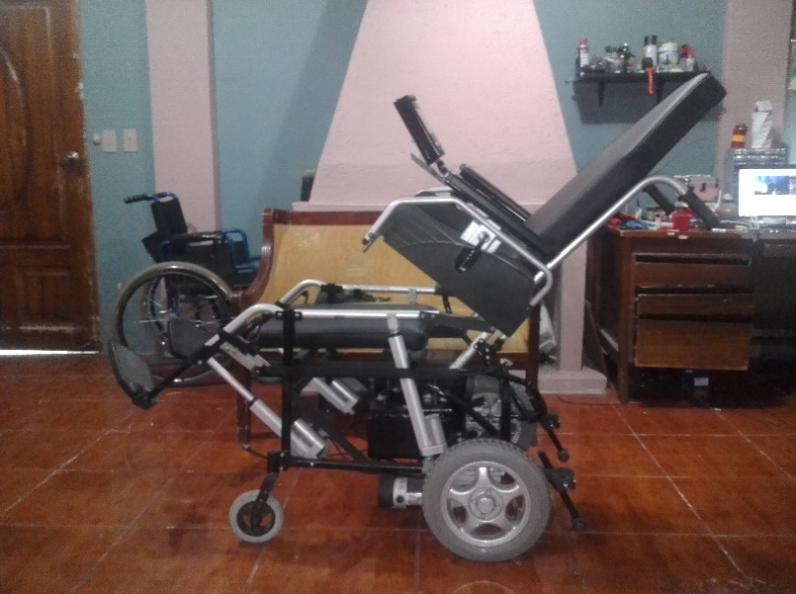
Sistema de Reclinación

Slide 15
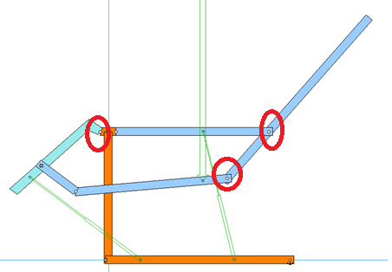
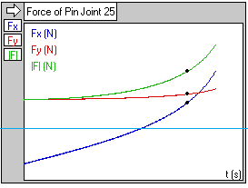

Fuerzas en movimiento de reclinación

Slide 16
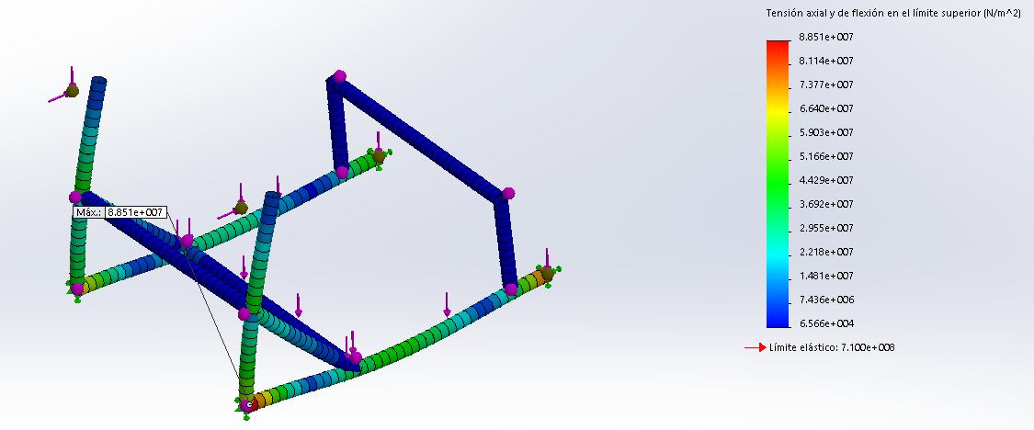

Cargas en reclinación
$$η_{s}=\frac{δ_{perm}}{δ_{sim}} \\ η_{s}=\frac{710}{88.5} \\ η_{s}=8$$

Slide 17
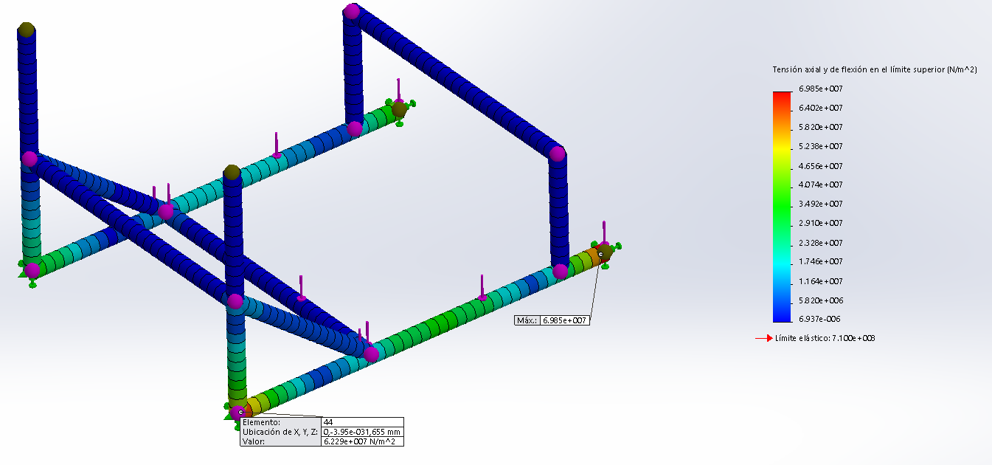

Cargas en movimiento
$$η_{s}=\frac{δ_{perm}}{δ_{sim}} \\ η_{s}=\frac{710}{62.3} \\ η_{s}=11.4$$

Slide 18
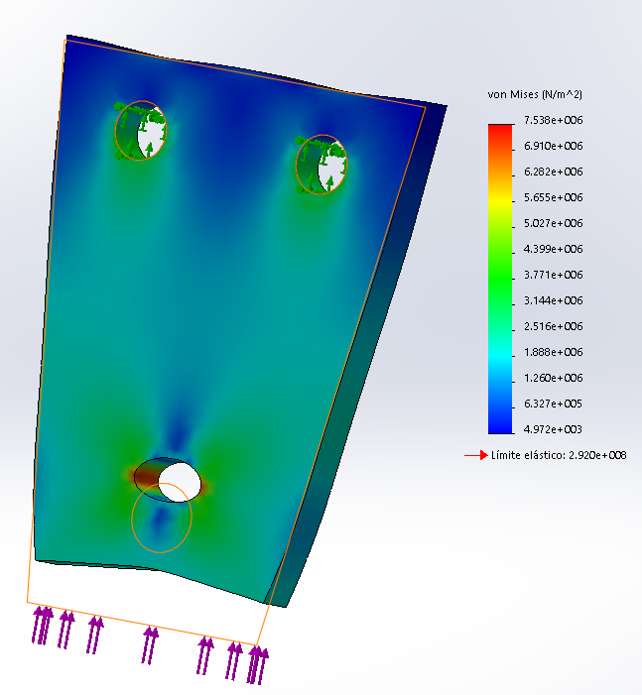

Bracket de motor
$$η_{s}=\frac{δ_{perm}}{δ_{sim}} \\ η_{s}=\frac{292}{7.53} \\ η_{s}=38.8$$

Slide 19
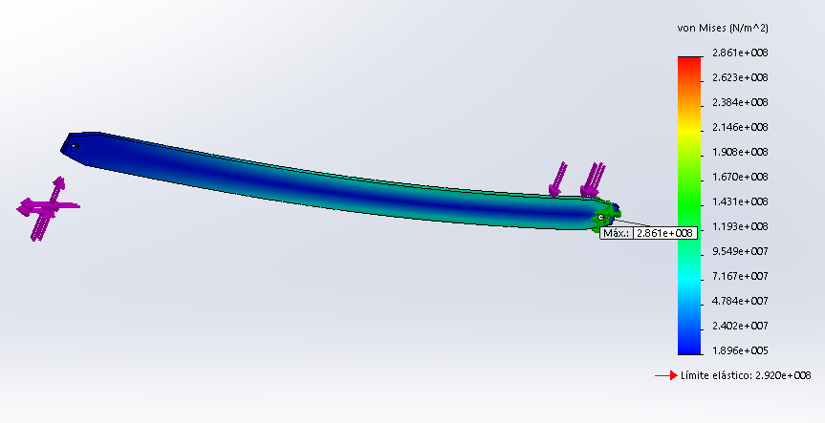

Barra 2
$$η_{s}=\frac{δ_{perm}}{δ_{sim}} \\ η_{s}=\frac{710}{292} \\ η_{s}=2.4$$

Slide 20
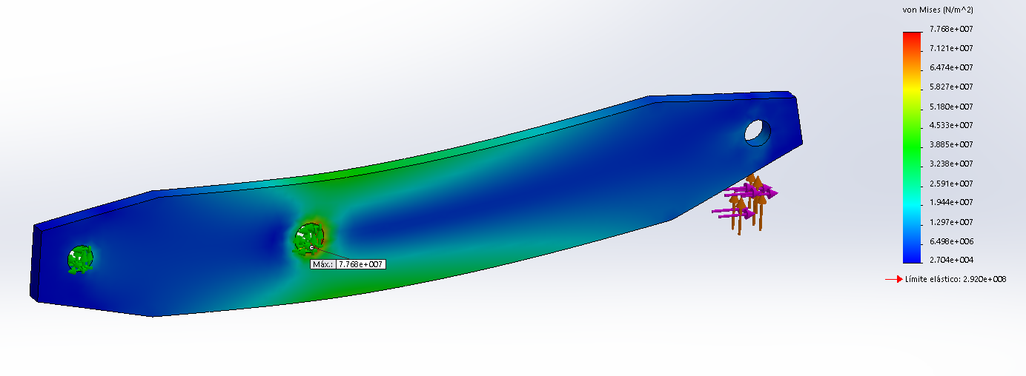

Barra 1
$$η_{s}=\frac{δ_{perm}}{δ_{sim}} \\ η_{s}=\frac{292}{7.76} \\ η_{s}=37.6$$

Slide 21
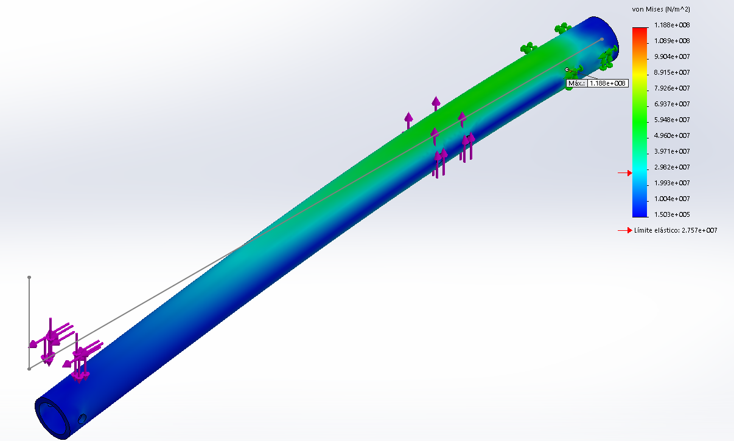

Barra
$$η_{s}=\frac{δ_{perm}}{δ_{sim}} \\ η_{s}=\frac{27.6}{1.18} \\ η_{s}=23.4$$

Slide 22
Diseño Electrónico

Slide 23
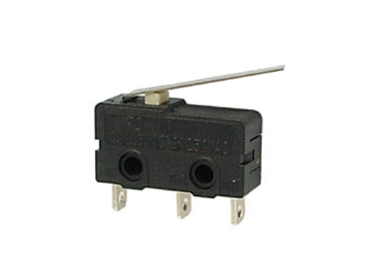
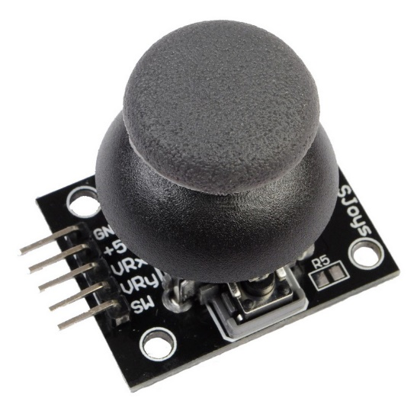
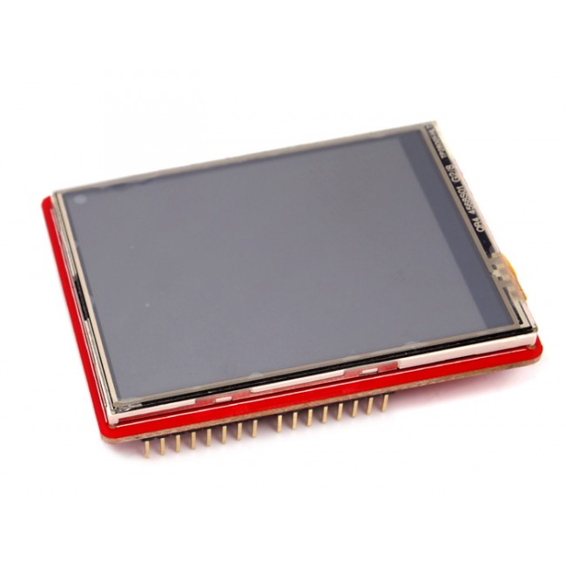
Sensores y Control
Fines de carrera
Joystick
Pantalla TFT

Slide 24
Controlador Arduino MEGA 2560
Interfaz humano máquina LCD
Joystick
Lectura de Sensores
Control de actuadores lineales
Control de motores

Slide 25
Terminal | Tipo | Descripción
D0-D7 | Salida digital | Reservado para LCD
D8 | Salida digital | Motor móvil derecho
D9 | Salida digital | Motor móvil derecho
D10 | Salida digital | Motor móvil izquierdo
D11 | Salida digital | Motor móvil izquierdo
D12 | Salida digital | Freno izquierdo
D13 | Salida digital | Freno derecho
D22-D53 | Salida digital | Reservado para LCD
A0 | Entrada análoga | Señal eje x de Joystick
A1 | Entrada análoga | Señal eje y de Joystick
A2 | Entrada digital | Interruptor de Joystick
A3 | Entrada análoga | Sensor de posición angular 1
A4 | Entrada análoga | Sensor de posición angular 2
A5 | Entrada digital | Fin de carrera 1
A6 | Entrada digital | Fin de carrera 2
A7 | Salida digital | Zumbador
A8 | Salida digital | Actuador lineal de bipedestación izquierdo 1
A9 | Salida digital | Actuador lineal de bipedestación izquierdo 2
A10 | Salida digital | Actuador lineal de bipedestación derecho 1
A11 | Salida digital | Actuador lineal de bipedestación derecho 2
A12 | Salida digital | Actuador lineal de piernas izquierdo 1
A13 | Salida digital | Actuador lineal de piernas izquierdo 2
A14 | Salida digital | Actuador lineal de piernas derecho 1
A15 | Salida digital | Actuador lineal de piernas derecho 2

Slide 26
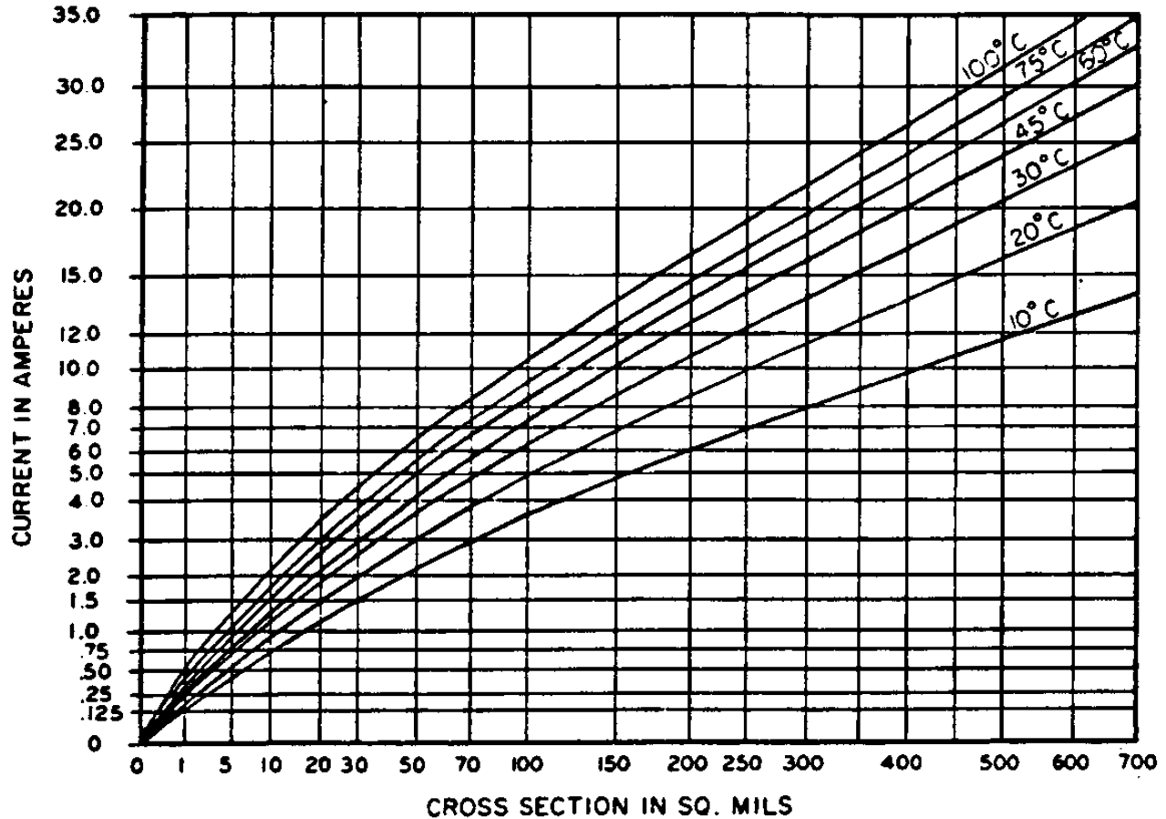

Slide 27
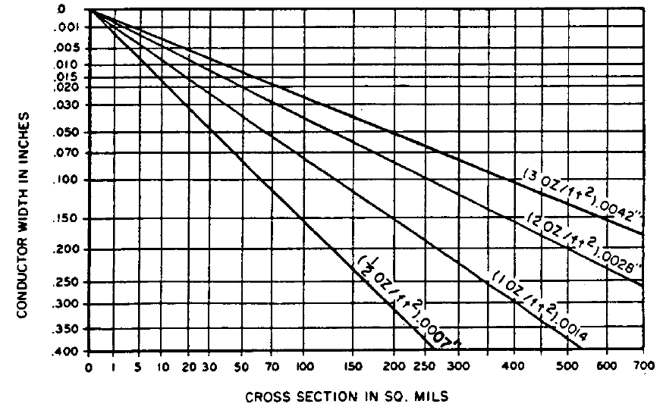

Slide 28

I= 500mA,
$A=5 mils^{2}$
$$Ancho=0.005 pulgadas \\ Ancho≈5mil ó 5TH$$

Slide 29
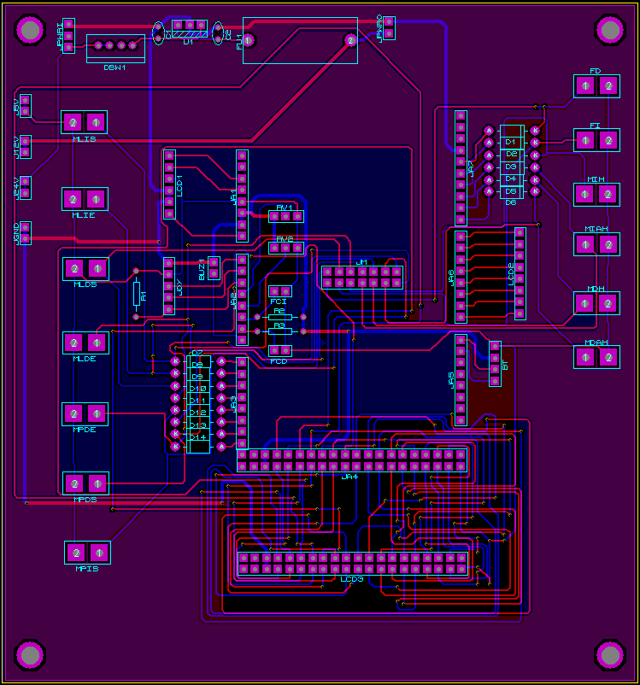

Slide 30
Electrónica De Potencia
Acoplamiento óptico
Acoplamiento Darlington
Puente H
Señal de control

Slide 31
Puente H

Slide 34
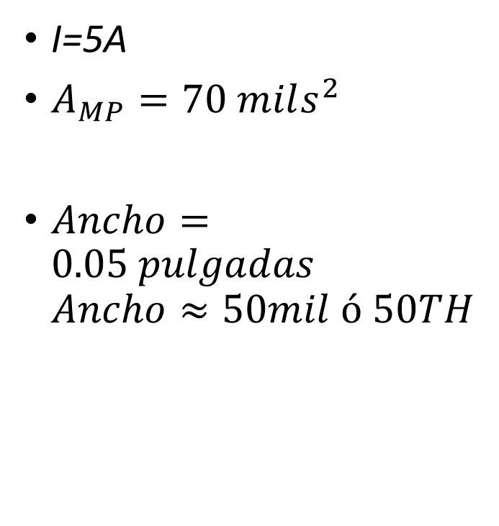

Motores principales
I=15A
Motores lineales
I=5A
$A_{MP}=70 mils^{2}$
$Ancho=0.05 pulgadas$
$Ancho≈50mil ó 50TH$
$A_{MP}=400 mils^{2}$
$Ancho=0.1 pulgadas$
$Ancho≈100mil ó 100TH$

Slide 35
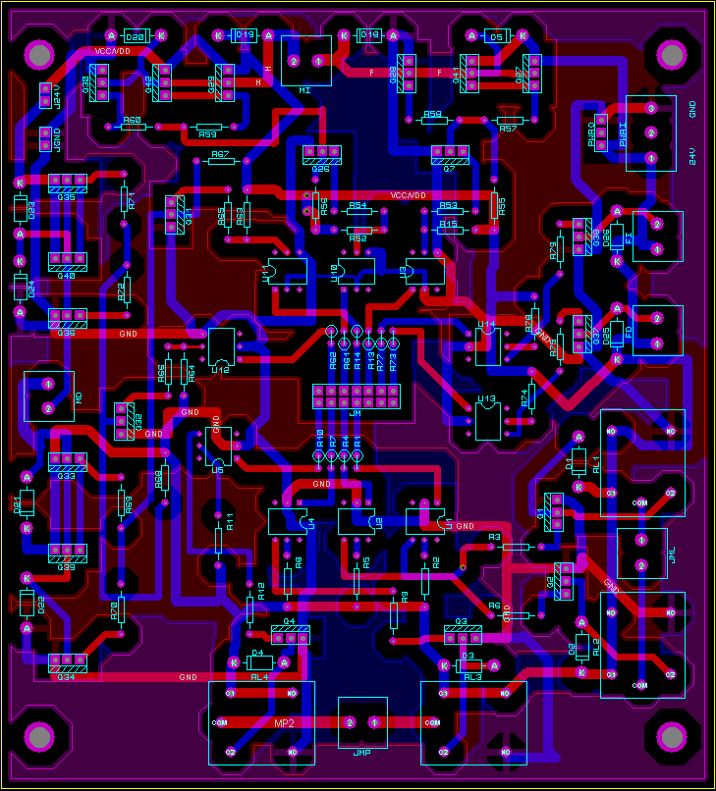

Slide 36
Diseño Sistema De Control

Slide 37
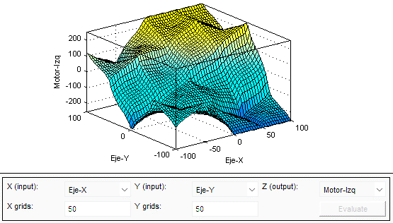
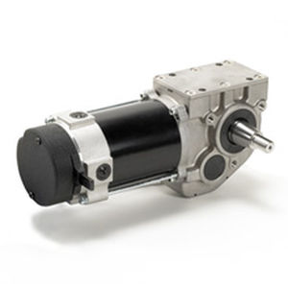
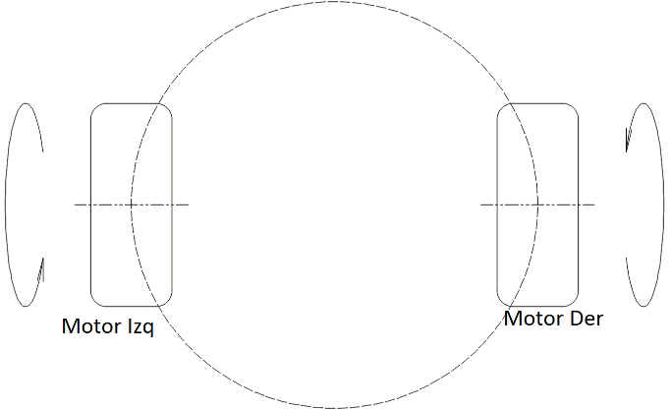
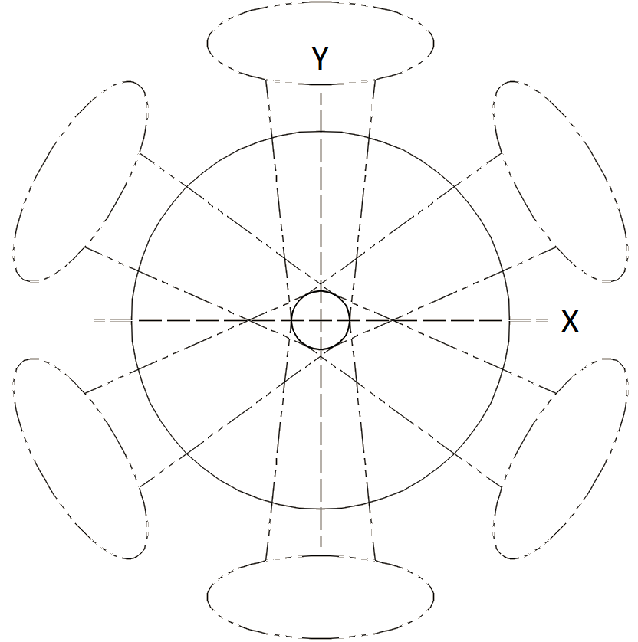
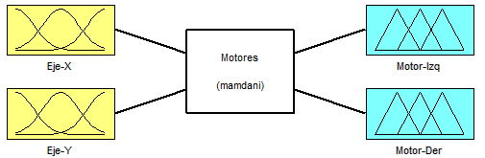
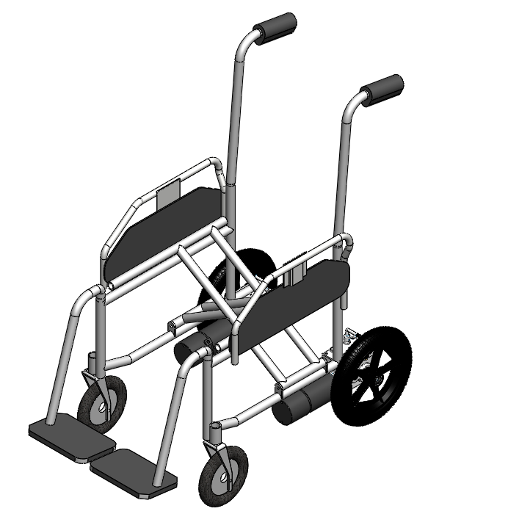
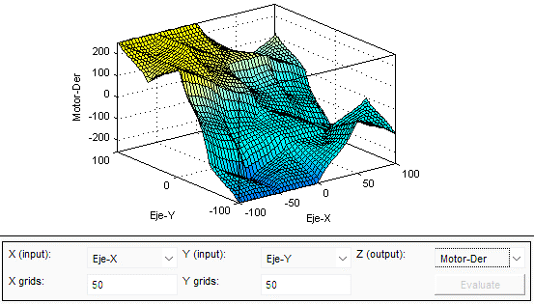
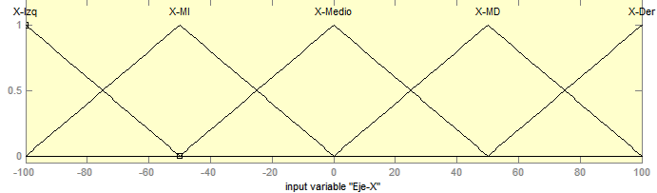
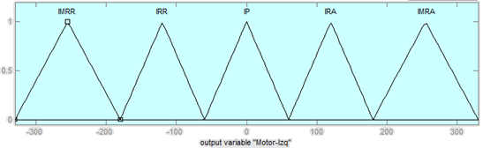
Sistema Móvil
Funciones de membresía eje X
Denominación | Valores | Descripción
X-Izq | [-100,-100,-50] | Dirección total a la izquierda
X-MI | [-100,-50,0] | Dirección medio izquierda
X-Medio | [-50,0,50] | Dirección al origen
X-MD | [0,50,100] | Dirección medio derecha
X-Der | [50,100,100] | Dirección total a la derecha
 | Y-Retro | Y-MR | Y-Medio | Y-MA | Y-Avan
X-Izq | IRR | IP | IMRR | IP | IRA
X-MI | IP | IRR | IRR | IRA | IP
X-Medio | IMRR | IRR | IP | IRA | IMRA
X-MD | IMRR | IMRR | IRA | IMRA | IMRA
X-Der | IMRR | IRR | IMRA | IRA | IMRA
Funciones de membresía eje Y
Denominación | Valores | Descripción
Y-Retro | [-100,-100,-50] | Dirección total de retroceso
Y-MR | [-100,-50,0] | Dirección de medio retroceso
Y-Medio | [-50,0,50] | Dirección nula
Y-MA | [0,50,100] | Dirección de medio avance
Y-Avan | [50,100,100] | Dirección total de avance
Funciones de membresía motor izquierdo
Denominación | Valores | Descripción
IMRR | [-255,-255,-180] | Giro total de retroceso
IRR | [-180,-120,-60] | Giro de medio retroceso
IP | [-60,0,60] | Motor parado
IRA | [60,120,180] | Giro de medio avance
IMRA | [180,255,255] | Giro total de avance

Slide 38
Diseño De Interfaz

Slide 39
Arquitectura
Presentación
Primera Función
Segunda Función
Tercera Función
Primer tipo de mando 1.1
Segundo tipo de mando 1.2
Primer tipo de mando 2.1
Segundo tipo de mando 2.2
Primer tipo de mando 3.1
Segundo tipo de mando 3.2
Navegación
Proceso 1
Opción 1
Proceso 2
Opción 2
Proceso 3

Slide 40
Distribución
Consistencia
Uso del color
Visibilidad
Densidad
Simetría
Contraste

Slide 41
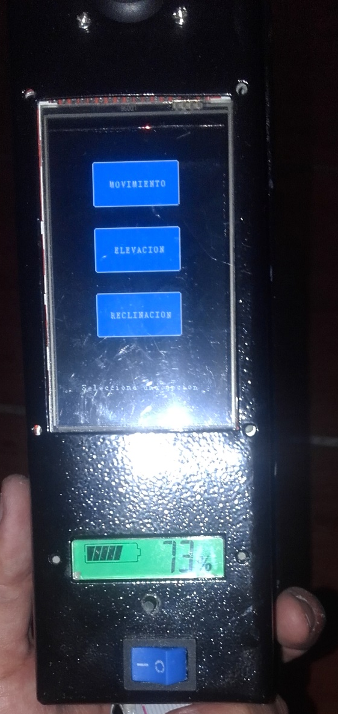
Interfaz final

Slide 42
Construcción e Implementación

Slide 43
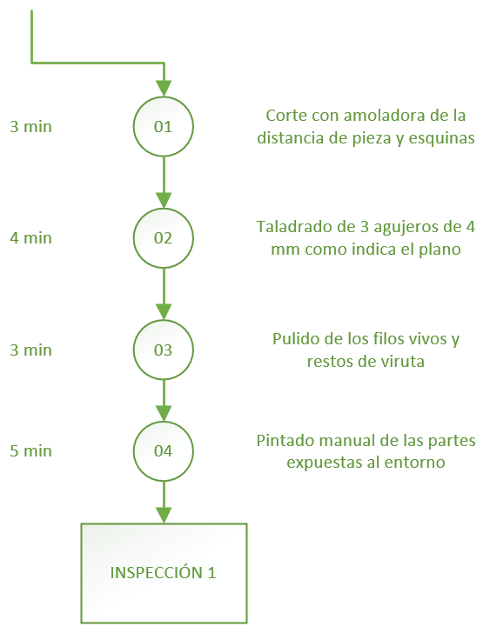
Diagramas De Procesos
Pieza: Barra 1
Cantidad: 2

Slide 44
Tiempos De Fabricación
Operaciones tecnológicas
Tiempos de fabricación por proceso
Operación | Máquina | Código
Corte | Tijera de tol Cizalla Amoladora Presión de agua | CTT CC CA CPA
Taladrado | Taladro | TT
Soldadura | Soldadura MIG Soldadura SMAW | SM SS
Impresión 3D | Impresora 3D Prusa | I3D
Acabado | Pintura electroestática Pintura spray Amoladora Lija | APE APM AA AL
Proceso |  | Total (min) | Total(h)
Corte | CTT | 15 | 0.25
 | CC | 15 | 0.25
 | CA | 230 | 3.83
 | CPA | 10 | 0.17
Taladrado | TT | 196 | 3.27
Impresión | I3D | 60 | 1
Soldadura | SM | 180 | 3
 | SS | 15 | 0.25
Acabado | APE | 184 | 3.1
 | APM | 80 | 1.3
 | AA | 346 | 5.77
 | AL | 126 | 2.1
TOTAL |  | 1457 | 24.28

Slide 45
Tiempos De Montaje
Montaje mecánico
Montaje eléctrico y electrónico
Sección | Tiempo (min) | Tiempo (h)
Sistema móvil | 180 | 3
Sistema bipedestación | 500 | 8.3
Sistema reclinación | 400 | 6.7
Asiento y espaldar | 120 | 2
Total | 1200 | 20
Sección | Tiempo (min) | Tiempo (h)
Placa de control | 240 | 4
Placa de potencia | 420 | 7
Panel de control | 180 | 3
Cableado eléctrico | 60 | 1
Total | 900 | 15
Sección | Tiempo (min) | Tiempo (h)
Montaje mecánico | 1200 | 20
Montaje eléctrico electrónico | 900 | 15
Total | 2100 | 35

Slide 46
Pruebas y Resultados

Slide 47
Prueba De Motores De Bipedestación
Parámetro | Resultado
Encendido de relés | Si
Salida de vástago | No
Entrada de vástago | No
Sobrecalentamiento presente | Imposible medir
Parámetro | Resultado
Encendido de relés | Si
Salida de vástago | Si
Entrada de vástago | Si
Sobrecalentamiento presente | Ausente
Revisar cables de conexión de los motores
Revisar polaridad de conexión
Energizar sistema
Realizar pulso aleatorio sin conexión de motores al puente H de control de motores lineales
Verificar encendido de relés
Conectar motores al puente H
Enviar señal de salida de motores
Verificar funcionamiento de motores
Enviar señal de entrada de motores
Verificar funcionamiento de motores
Revisar temperatura en el sistema electrónico

Slide 48
Prueba De Motores De Reclinación
Parámetro | Resultado
Encendido de relés | Si
Salida de vástago | No
Entrada de vástago | No
Sobrecalentamiento presente | Imposible medir
Parámetro | Resultado
Encendido de relés | Si
Salida de vástago | Si
Entrada de vástago | Si
Sobrecalentamiento presente | Ausente
Revisar cables de conexión de los motores
Revisar polaridad de conexión
Energizar sistema
Realizar pulso aleatorio sin conexión de motores al puente H de control de motores lineales
Verificar encendido de relés
Conectar motores al puente H
Enviar señal de salida de motores
Verificar funcionamiento de motores
Enviar señal de entrada de motores
Verificar funcionamiento de motores
Revisar temperatura en el sistema electrónico

Slide 49
Prueba De Motores Principales
Parámetro | Resultado
Encendido de puente H | Si
Giro horario | Si
Giro anti horario | Si
Sobrecalentamiento presente | Ausente
Parámetro | Resultado
Encendido de puente H | Si
Giro horario creciente | Si, con sonido agudo en los motores
Giro anti horario creciente | Si, con sonido agudo en los motores
Sobrecalentamiento presente | Ausente
Parámetro | Resultado
Encendido de puente H | Si
Giro horario creciente | Si
Giro anti horario creciente | Si
Sobrecalentamiento presente | Ausente

Slide 50
Prueba De Pantalla Táctil
Revisar cables de conexión de la pantalla
Revisar polaridad de conexión de fuente
Energizar sistema
Revisar encendido de la pantalla
Cargar programa de ejemplo con botones
Verificar la orientación de la pantalla
Pulsar los botones 10 veces, contando cuantas veces es detectado
Anotar resultados
Repetir los dos pasos previos 3 veces
Anotar resultados y comparar con los anteriores
Enviar señal de giro horario absoluto de motores
Cambiar programación de la pantalla para modificar la iluminación
Verificar el cambio de iluminación de la pantalla
Parámetro | Resultado
Encendido de pantalla | Si
Orientación correcta | Si
Sensibilidad de toque | 7 de 10
Manejo de iluminación | Ausente

Slide 51
Prueba De Mando Analógico
Revisar cables de conexión del mando analógico
Revisar polaridad de conexión de fuente
Energizar sistema
Iniciar el monitor serial del ordenador
Anotar valores iniciales del mando analógico
Mover el mando analógico a su valor máximo en X positivo
Anotar valores de lectura del mando
Mover el mando analógico a su valor máximo en X negativo
Anotar valores de lectura del mando
Mover el mando analógico a su valor máximo en Y positivo
Anotar valores de lectura del mando
Mover el mando analógico a su valor máximo en Y negativo
Anotar valores de lectura del mando
Verificar cambio de estado del pulsador del mando analógico
En base a los resultados calibrar y repetir la prueba
Parámetro | Resultado
Valor en X en reposo | 4
Valor en Y en reposo | 4
Valor máximo en X positivo | 255
Valor máximo en X negativo | -240
Valor máximo en Y positivo | 255
Valor máximo en Y negativo | -240
Cambio de estado de pulsador | Si
Parámetro | Resultado
Valor en X en reposo | 0
Valor en Y en reposo | 0
Valor máximo en X positivo | 255
Valor máximo en X negativo | -255
Valor máximo en Y positivo | 255
Valor máximo en Y negativo | -255
Cambio de estado de pulsador | Si

Slide 52
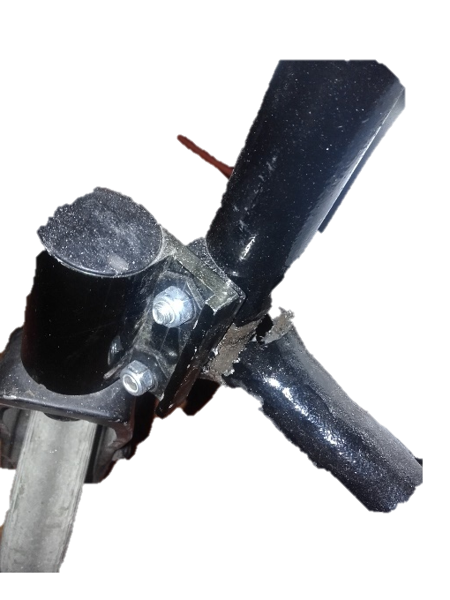
Prueba De Movimiento De Mecanismo
Parámetro | Resultado
Lectura de sensor de reclinación | Correcta
Lectura de sensor de bipedestación | Correcta
Carga en reposo | Correcta
Reclinación en vacío | Correcta
Reclinación en carga | Falla de estructura
Bipedestación en vacío | Imposible medir
Bipedestación en carga | Imposible medir
Parámetro | Resultado
Lectura de sensor de reclinación | Correcta
Lectura de sensor de bipedestación | Correcta
Carga en reposo | Correcta
Reclinación en vacío | Correcta
Reclinación en carga | Correcta
Bipedestación en vacío | Correcta
Bipedestación en carga | Correcta

Slide 53
Análisis Económico

Slide 54
Costos Directos
Concepto | Costo
Materiales mecánicos | $ 192,32
Accesorios mecánicos | $ 247,02
Materiales y accesorios eléctricos y electrónicos | $ 1.375,84
Total | $ 1.815,18

Slide 55
Costos Indirectos
Concepto | Costo
Materiales indirectos | $ 73,41
Mano de obra indirecta | $ 1.760,00
Operativos | $ 130,00
Total | $ 1.963,41

Slide 56
Costos De Fabricación
Operación | Tiempo (h) | C. Unit. | C. Total
Taladro | 5 | $ 3,50 | $ 17,50
Suelda MIG | 3 | $ 10,00 | $ 30,00
Amoladora | 10 | $ 3,50 | $ 35,00
Corte de Tol | 1 | $ 0,25 | $ 0,25
Doblado de tol | 1 | $ 0,25 | $ 0,25
Pintado electroestático | 1 | $ 60,00 | $ 60,00
Herramientas | 10 | $ 3,50 | $ 35,00
Ensamblaje mecánico | 20 | $ 4,00 | $ 80,00
Ensamblaje eléctrico electrónico | 15 | $ 4,00 | $ 60,00
Impresión 3D | 15 | $ 4,00 | $ 60,00
 |  | Total | $ 378,00

Slide 57
Costos Totales
Concepto | Costo
Costos directos | $ 1.815,18
Costos indirectos | $ 1.963,41
Costos de fabricación | $ 378,00
Total | $ 4.156,59

Slide 58
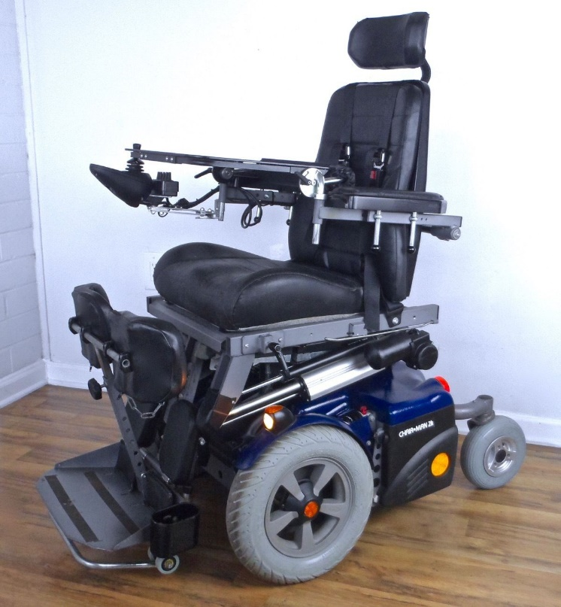


Relación Costo Beneficio
US-M400-Corpus-3G
$10 136,00
El proyecto realizado tiene una ventaja de ser 59% más económico

Slide 59
Conclusiones
Al culminar el diseño, construcción e implementación del proyecto, se ha cumplido con los parámetros planteados del proyecto, obteniendo desde una silla de ruedas básica, una silla de ruedas con las siguientes características:
  Sistema móvil automático
  Sistema de bipedestación automático
  Sistema de reclinación automático
  Interfaz manual de control
  Interfaz automática de control mediante la aplicación de una pantalla táctil TFT

Slide 60
En base a los requerimientos de funcionamiento del sistema de bipedestación y las limitaciones físicas de la silla, se optó por usar dos motores lineales de 10” de elongación. De esta manera se pudo combinar los movimientos sin interrumpir o limitar las otras características de la silla.
Se seleccionó el mecanismo de barras paralelas para la transmisión de movimiento y transformación de la silla, como medida más óptima; obteniendo buenos resultados al funcionar de manera correcta. Este mecanismo se combinó para poder ser usado en la bipedestación y reclinación.

Slide 61
Para evitar conflictos en el mecanismo de reclinación y bipedestación, se optó por manejar una de las barras paralelas en dos partes, obteniendo una barra de medida variable dependiendo la función requerida.
Se seleccionaron motores especializados para sillas de ruedas eléctricas en la implementación del sistema móvil. Para su control la lógica seleccionada más óptima fue la teoría de control difuso, permitiendo una buena respuesta del sistema a pesar de tener dos variables de entrada. El sistema no es de exigencia de precisión, por lo que las funciones usadas y las reglas de control respondieron con buen desempeño.

Slide 62
Los sistemas de control de giro para la bipedestación y reclinación se implementaron con puente H de conmutación mecánica, debido a que su requerimiento no era exigente. En cambio, el sistema de control de giro para los motores principales de movilidad se implementó con elementos de estado sólido, debido a su alto requerimiento de velocidad de conmutación para el control de velocidad por modulación de ancho de pulso.
Aunque se esperaba tener una sola caja de control, se replanteó el uso de dos, de tal manera que se pueda obtener un mando principal más pequeño y amigable con el usuario con interfaz táctil; dejando el control electrónico en una posición interna de la silla por su seguridad.

Slide 63
En el diseño mecánico se logró conseguir que el peso del usuario no desplace demasiado el centro de gravedad de la silla evitando de esta manera la posibilidad de un volcamiento.
El sistema de control se implementó en una placa de hardware libre Arduino Mega2560, debido a que cumplía con todos los requerimientos de puertos de control, memoria y desempeño.

Slide 64
Se desarrolló una interfaz simple e intuitiva para el control del sistema, en base a diferentes características de uso de color, contrastes y disposiciones de elementos en la pantalla.
Se seleccionaron baterías secas para la fuente de energía por su alta disponibilidad en el mercado nacional.

Slide 65
Recomendaciones
Se recomienda el uso continuo de cinturón de seguridad en el uso de los sistemas de bipedestación, reclinación y movilidad. Para evitar cualquier posibilidad a un accidente.
Para mejorar el desempeño de los mecanismos se pueden usar materiales más livianos que no pudieron ser usados en el proyecto debido a la falta de disponibilidad en el país.
Se puede mejorar el mando de control con la implementación de pantallas capacitivas, que desventajosamente son muy escasas para el control con Arduino.

Slide 66
Se recomienda continuar la investigación y diseño para obtener mejoras en los sistemas mecánicos y electrónicos que permitan añadir más características a la silla y brindar al usuario una mejor experiencia.

Slide 67
Gracias

